Slide 1

ประชุม
คณะกรรมการทบทวนแผนยุทธศาสตร์สำนักงานอธิการบดี ระยะ 4 ปี(พ.ศ.2561 – 2564)
และจัดทำแผนปฏิบัติราชการ ประจำปีงบประมาณ พ.ศ. 2564 ครั้งที่ 1/2564
วันพุธ ที่ 24 มีนาคม 2564
เวลา 14.00 – 15.30 น.
ณ ห้องประชุมสภานักศึกษาชั้น 3 อาคาร 20 มหาวิทยาลัยราชภัฏสกลนคร

Slide 2
ระเบียบวาระการประชุม
ระเบียบวาระที่ 1 เรื่องที่ประธานแจ้งให้ทราบ
1.1 คำสั่งสำนักงานอธิการบดี ที่ 22/2563 เรื่อง คณะกรรมการทบทวนแผนยุทธศาสตร์สำนักงานอธิการบดี
ระยะ 4 ปี (พ.ศ.2561 – 2564) และจัดทำแผนปฏิบัติราชการ ประจำปีงบประมาณ พ.ศ. 2564
1.2 ร่าง คำสั่งสำนักงานอธิการบดี ที่ .../2564 เรื่อง คณะกรรมการจัดทำแผนยุทธศาสตร์สำนักงานอธิการบดี
ระยะ 5 ปี (พ.ศ.2565 – 2569)
1.3 ปฏิทินทบทวนแผนยุทธศาสตร์ระยะ 4 ปี (พ.ศ. 2561 – 2564) และจัดทำแผนปฏิบัติราชการสำนักงานอธิการบดี
ประจำปีงบประมาณ พ.ศ.2564
1.4 กรอบการพัฒนามหาวิทยาลัยราชภัฏสกลนคร พ.ศ. 2564 – 2566 ตามแนวนโยบายสภามหาวิทยาลัย (งานด้านบริหารจัดการ)
1.5 แนวทางการจัดทำแผนยุทธศาสตร์สำนักงานอธิการบดี ระยะ 5 ปี (พ.ศ. 2565 – 2569)
ระเบียบวาระที่ 2 รับรองรายงานการประชุม
- ไม่มี -
ระเบียบวาระที่ 3 เรื่องสืบเนื่อง
- ไม่มี -
ระเบียบวาระที่ 4 เรื่องเสนอเพื่อทราบ
รายงานผลการดำเนินงานตามแผนปฏิบัติราชการ ประจำปีงบประมาณ พ.ศ. 2563
ระเบียบวาระที่ 5 เรื่องเสนอเพื่อพิจารณา
5.1 ทบทวนแผนยุทธศาสตร์สำนักงานอธิการบดี ระยะ 4 ปี (พ.ศ.2561 – 2564)
5.2 ร่าง แผนปฏิบัติราชการประจำปีงบประมาณ พ.ศ. 2564
ระเบียบวาระที่ 6 เรื่องอื่น ๆ (ถ้ามี)

Slide 3
ระเบียบวาระที่ 1 เรื่องที่ประธานแจ้งให้ทราบ
1.1 คำสั่งสำนักงานอธิการบดี ที่ 22/2563 เรื่อง คณะกรรมการทบทวนแผนยุทธศาสตร์สำนักงานอธิการบดี ระยะ 4 ปี (พ.ศ.2561 – 2564) และจัดทำแผนปฏิบัติราชการ ประจำปีงบประมาณ พ.ศ. 2564
ด้วยสำนักงานอธิการบดี ขอรายชื่อบุคลากรเพื่อเสนอแต่งตั้งคณะกรรมการจัดทำแผนสำนักงานอธิการบดี ประจำปีงบประมาณ พ.ศ. 2564 เพื่อจัดทำคำสั่งแต่งตั้งคณะกรรมการทบทวนแผนยุทธศาสตร์สำนักงานอธิการบดี ระยะ 4 ปี (พ.ศ.2561 – 2564) และจัดทำแผนปฏิบัติราชการ ประจำปีงบประมาณ พ.ศ. 2564 ในการนี้จึงแจ้งคณะกรรมการของสำนักงานอธิการบดีทราบ
จึงเรียนมาเพื่อทราบ (ตามเอกสารประกอบระเบียบวาระที่ 1.1) หน้า 2
1.2 ร่าง คำสั่งสำนักงานอธิการบดี ที่ .../2564 เรื่อง คณะกรรมการจัดทำแผนยุทธศาสตร์สำนักงานอธิการบดีระยะ 5 ปี
(พ.ศ.2565 – 2569)
ด้วยสำนักงานอธิการบดี ร่าง คำสั่งสำนักงานอธิการบดี ที่ .../2564 เรื่อง คณะกรรมการจัดทำแผนยุทธศาสตร์สำนักงานอธิการบดีระยะ 5 ปี (พ.ศ.2565 – 2569) เพื่อจัดทำแผนยุทธศาสตร์ระยะ 5 ปี (พ.ศ.2565 – 2569) ในการนี้จึงแจ้งคณะกรรมการทราบ
จึงเรียนมาเพื่อทราบ (ตามเอกสารประกอบระเบียบวาระที่ 1.2) หน้า 6
1.3 ปฏิทินทบทวนแผนยุทธศาสตร์ระยะ 4 ปี (พ.ศ. 2561 – 2564) และจัดทำแผนปฏิบัติราชการสำนักงานอธิการบดี
ประจำปีงบประมาณ พ.ศ. 2564
ด้วยสำนักงานอธิการบดี จัดทำปฏิทินทบทวนแผนยุทธศาสตร์ระยะ 4 ปี (พ.ศ. 2561 – 2564) และจัดทำแผนปฏิบัติราชการสำนักงานอธิการบดี ประจำปีงบประมาณ พ.ศ.2564 เพื่อเป็นแนวทางในการดำเนินงานทบทวนแผนยุทธศาสตร์และติดตามการดำเนินงานตามแผนปฏิบัติราชการสำนักงานอธิการบดี ประจำปีงบประมาณ พ.ศ. 2564
จึงเรียนมาเพื่อทราบ (ตามเอกสารประกอบระเบียบวาระที่ 1.3) หน้า 9

Slide 4
1.3 ปฏิทินทบทวนแผนยุทธศาสตร์ระยะ 4 ปี (พ.ศ. 2561 – 2564) และจัดทำแผนปฏิบัติราชการสำนักงานอธิการบดี
ประจำปีงบประมาณ พ.ศ.2564
(หน้า 9)
ติดตามรายงานผลการดำเนินการตามแผน
รอบ 6 เดือน
ติดตามรายงานผลการดำเนินการตามแผน
รอบ 12 เดือน
แต่งตั้งคณะกรรมการจัดทำแผนปฏิบัติราชการ ประจำปีงบประมาณ พ.ศ.2564
1
ประชุมคณะกรรมการทบทวนแผนยุทธศาสตร์ สนอ. ระยะ 4 ปีและจัดทำแผนปฏิบัติราชการประจำปีงบประมาณ
พ.ศ.2564 ครั้งที่ 1
5
3
ติดตามรายงานผลการดำเนินการตามแผน
รอบ 9 เดือน
รายงานผลตามแผนปฏิบัติราชการสำนักงานอธิการบดีประจำปีงบประมาณ
พ.ศ.2564
2
4
พิจารณาโครงการ/กิจกรรม/งบประมาณ
6
เตรียมการวางแผน+การวางแผน
นำแผนไปปฏิบัติ
การติดตามและประเมินผล
ต.ค. | พ.ย. | ธ.ค. | ม.ค. | ก.พ. | มี.ค. | เม.ย. | พ.ค. | มิ.ย. | ก.ค. | ส.ค. | ก.ย.
2
พิจารณาทบทวนประเด็นยุทธศาสตร์/ตัวชี้วัด/เป้าประสงค์
4

Slide 5
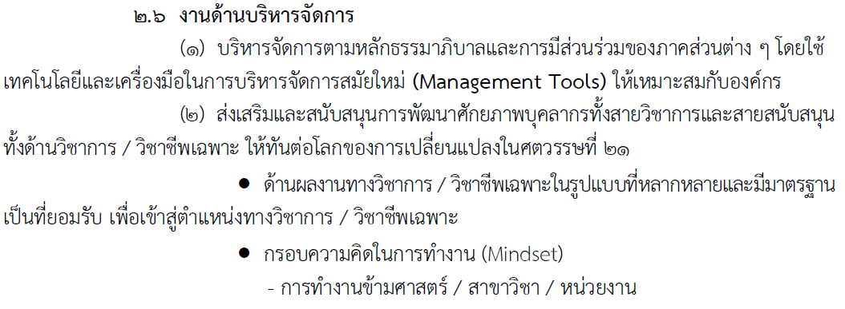
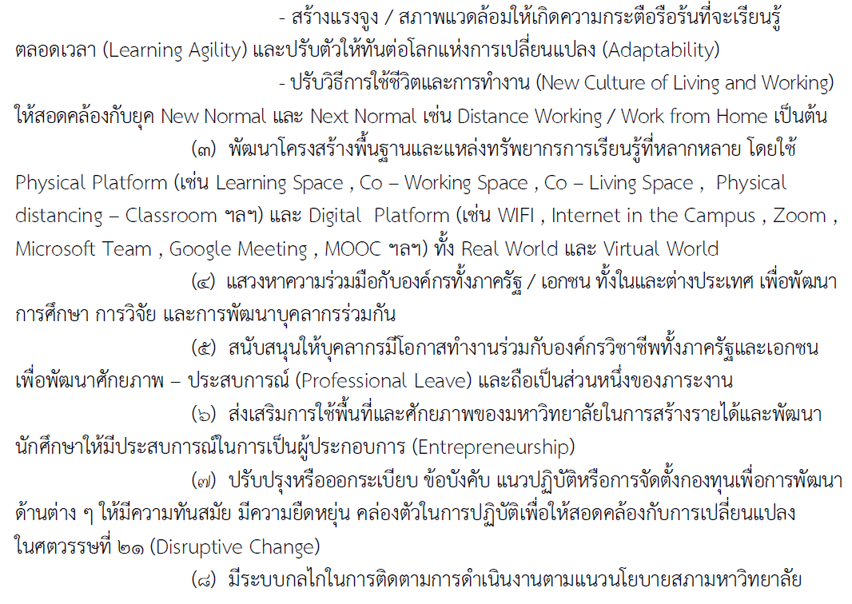
1.4 กรอบการพัฒนามหาวิทยาลัยราชภัฏสกลนคร พ.ศ. 2564 – 2566 ตามแนวนโยบายสภามหาวิทยาลัย
(หน้า 10)
สรุปเรื่อง
ในการทบทวนแผนยุทธศาสตร์สำนักงานอธิการบดี นั้น
ได้นำกรอบพัฒนามหาวิทยาลัยราชภัฏสกลนคร พ.ศ. 2564 – 2566
ตามแนวนโยบายของสภามหาวิทยาลัย
ในส่วนของงานด้านบริหารจัดการ 8 ข้อ ที่สอดคล้องกับภารกิจของสำนักงานอธิการบดี มาพิจารณาประกอบการทบทวนแผนยุทธศาสตร์สำนักงาอธิการบดี ดังนี้

Slide 6
ระเบียบวาระที่ 1 เรื่องที่ประธานแจ้งให้ทราบ
1.5 แนวทางการจัดทำแผนยุทธศาสตร์สำนักงานอธิการบดี ระยะ 5 ปี (พ.ศ. 2565 – 2569)
ด้วยสำนักงานอธิการบดี จัดทำแนวทางการจัดทำแผนยุทธศาสตร์สำนักงานอธิการบดี ระยะ 5 ปี (พ.ศ. 2565 – 2569) เพื่อการดำเนินงานจัดทำแผนยุทธศาสตร์สำนักงานอธิการบดี ระยะ 5 ปี (พ.ศ. 2565 – 2569) สอดคล้องกับแผนยุทธศาสตร์มหาวิทยาลัย และเป็นไปอย่างมีประสิทธิภาพ และบรรลุเป้าหมาย
ซึ่งในปีงบประมาณ พ.ศ. 2565 นั้นโครงการร่วมประกอบการดำเนินโครงการยุทธศาสตร์มหาวิทยาลัยราชภัฏเพื่อการพัฒนาท้องถิ่น
ประกอบด้วย 6 โครงการหลัก ดังนี้
1. โครงการพัฒนาคุณภาพชีวิต และยกระดับรายได้ให้กับคนในชุมชนฐานราก (รวมผู้สูงอายุ ผู้ดูแลผู้สูงอายุ
และเตรียมพร้อมสู่วัยเกษียณ)
2. โครงการยกระดับมาตรฐานผลิตภัณฑ์ชุมชนสู่ University as a Market place
3. โครงการยกระดับการจัดการเรียนรู้ โรงเรียนเครือข่ายขนาดเล็ก (รวมสื่อวิดีทัศน์เพื่อส่งเสริมการจัดการเรียนรู้ตลอดชีวิต)
4.โครงการยกระดับมาตรฐานสมรรถนะบัณฑิตครูสู่ความเป็นเลิศยุทธศาสตร์ที่ 3 การยกระดับคุณภาพการศึกษา
5.โครงการการขับเคลื่อนและขยายผลวิศวกรสังคม
6. โครงการพัฒนาสมรรถนะภาษาอังกฤษในศตวรรษที่ 21
(ตามเอกสารประกอบระเบียบวาระที่ 1.5) หน้า 11

Slide 7
1.5 แนวทางจัดทำแผนยุทธศาสตร์สำนักงานอธิการบดี ระยะ 5 ปี
(พ.ศ. 2565 – 2569)
(หน้า 11)
สำนักงานอธิการบดี
......มิ.ย. 2564
มหาวิทยาลัย
..............พ.ค. 2564
สำนักงานอธิการบดี
1 ก.ค. 2564
- แต่งตั้งคณะกรรมการจัดทำแผนยุทธศาสตร์สำนักงานอธิการบดี ระยะ 5 ปี (พ.ศ. 2565 – 2569)
- วิเคราะห์/ทบทวน SWOT สำนักงานอธิการบดี
- ความคาดหวังของผู้รับบริการและผู้มีส่วนได้ส่วนเสีย
- ทบทวน วิสัยทัศน์ ปรัชญา อัตลักษณ์ ประเด็นยุทธศาสตร์ ตัวชี้วัด เป้าประสงค์ กลยุทธ์
จัดประชุมทบทวนแผนยุทธศาสตร์ระยะ 20 ปีและจัดทำแผนยุทธศาสตร์มหาวิทยาลัยราชภัฏสกลนคร ระยะ 5 ปี
(พ.ศ. 2565- 2569)
- สื่อสารวิสัยทัศน์ พันธกิจ เป้าประสงค์และยุทธศาสตร์ให้บุคลากรใน สำนักงานอธิการบดีทราบ
- แจ้งหน่วยงานในสำนักงานอธิการบดี นำแผนไปปฏิบัติ
มหาวิทยาลัย
..............พ.ค. 2564
ให้ทุกหน่วยงานจัดทำแผนยุทธศาสตร์ของหน่วยงาน ระยะ 5 ปี
(พ.ศ. 2565- 2569)
โครงการร่วมประกอบการดำเเนินโครงการยุทธศาสตร์ มรภ. เพื่อการพัฒนาท้องถิ่น
ประจำปีงบประมาณ พ.ศ. 2565
1.โครงการพัฒนาคุณภาพชีวิต และยกระดับรายได้ให้กับคนในชุมชนฐานราก
(รวมผู้สูงอายุ ผู้ดูแลผู้สูงอายุ และเตรียมพร้อมสู่วัยเกษียณ)
2.โครงการยกระดับมาตรฐานผลิตภัณฑ์ชุมชนสู่ University as a Market place
3.โครงการยกระดับการจัดการเรียนรู้ โรงเรียนเครือข่ายขนาดเล็ก
(รวมสื่อวิดีทัศน์เพื่อส่งเสริมการจัดการเรียนรู้ตลอดชีวิต)
ยุทธศาสตร์ที่ 2 การพัฒนาครู
4.โครงการยกระดับมาตรฐานสมรรถนะบัณฑิตครูสู่ความเป็นเลิศ
ยุทธศาสตร์ที่ 3 การยกระดับคุณภาพการศึกษา
5.โครงการการขับเคลื่อนและขยายผลวิศวกรสังคม
6. โครงการพัฒนาสมรรถนะภาษาอังกฤษในศตวรรษที่ 21
สำนักงานอธิการบดี
......มิ.ย. 2564
ยกร่างแผนยุทธศาสตร์สำนักงานอธิการบดี ระยะ 5 ปี
เสนอที่ประชุมคณะกรรมการจัดทำแผนยุทธศาสตร์สำนักงานอธิการบดี
ปรับแก้ไขตามข้อเสนอแนะของคณะกรรมการและผู้บริหาร

Slide 8
ระเบียบวาระที่ 4 เรื่องเสนอเพื่อทราบ
รายงานผลการดำเนินงานตามแผนปฏิบัติราชการ ประจำปีงบประมาณ พ.ศ. 2563
ด้วยฝ่ายเลขานุการฯ ได้ดำเนินรวมรวบและรายงานผลการดำเนินงานตามแผนปฏิบัติราชการ ประจำปีงบประมาณ พ.ศ. 2563
ประกอบด้วย 3 ประเด็นยุทธศาสตร์ 10 ตัวชี้วัด ในปีงบประมาณ พ.ศ. 2563 บรรลุเป้าหมายจำนวน 8 ตัวชี้วัด คิดเป็นร้อยละ 80
จึงเรียนที่ประชุมเพื่อทราบตามรายละเอียดดังนี้
(หน้า 12)
ประเด็นยุทธศาสตร์ | ค่าเป้าหมาย ปี 2563 | ผลการดำเนินงาน ปี 2563 รอบ ....12.....เดือน | หมายเหตุ
ประเด็นยุทธศาสตร์ที่ 1 พัฒนาระบบบริหารจัดการ โดยใช้เทคโนโลยีและนวัตกรรม
ตัวชี้วัดที่ 1 ร้อยละของการบรรลุเป้าหมายตามตัวชี้วัดของแผนปฏิบัติราชการ | ร้อยละ 75 | ร้อยละ 80 | 
ตัวชี้วัดที่ 2 จำนวนระบบเทคโนโลยีสารสนเทศและนวัตกรรมที่สนับสนุนระบบบริหารจัดการของหน่วยงาน เพื่อให้มีความคล่องตัวและมีประสิทธิภาพ | 3 ระบบ | 3 ระบบ | 
ตัวชี้วัดที่ 3 มีแนวปฏิบัติที่ดี (Good Practices) เพื่อสนับสนุนระบบบริหารจัดการของสำนักงานอธิการบดี | 3 เรื่อง | 5 เรื่อง | 
ประเด็นยุทธศาสตร์ที่ 2 พัฒนาบุคลากรและเสริมสร้างความรักความผูกพันต่อองค์กร
ตัวชี้วัดที่ 1 ร้อยละของบุคลากรที่ได้รับการพัฒนาความรู้ ความสามารถ ทักษะ และสมรรถนะตามสายงาน และนำมาใช้ในการพัฒนางาน | ร้อยละ 70 | ร้อยละ 80 | 
ตัวชี้วัดที่ 2 จำนวนบุคลากรสายสนับสนุนที่ได้รับความก้าวหน้าตามสายงานประเภทวิชาชีพเฉพาะ เชี่ยวชาญเฉพาะ | ร้อยละ 45 | ร้อยละ 90.90 | 
ตัวชี้วัดที่ 3 ร้อยละของบุคลากรที่จัดทำคู่มือปฏิบัติงานหลักแล้วเสร็จและนำไปใช้ประโยชน์ | ร้อยละ 45 | N/A | 
ตัวชี้วัดที่ 4 ร้อยละความพึงพอใจและความผูกพันของบุคลากรที่มีองค์กร | ร้อยละ 80 | N/A | 
ประเด็นยุทธศาสตร์ที่ 3 พัฒนาการให้บริการเชิงรุก ได้มาตรฐาน
ตัวชี้วัดที่ 1 จำนวนคู่มือการให้บริการที่ประกาศใช้จริง | 3 เล่ม | 4 เล่ม | 
ตัวชี้วัดที่ 2 จำนวนกระบวนงานที่มีการลดขั้นตอนและระยะเวลาการให้บริการ | 3 กระบวนงาน | 6 กระบวนงาน | 
ตัวชี้วัดที่ 3 ร้อยละความพึงพอใจของผู้รับบริการต่อการให้บริการของสำนักงานอธิการบดี | ร้อยละ 80 | ร้อยละ 87.09 | 

Slide 9
ระเบียบวาระที่ 5
5.1 ทบทวน แผนยุทธศาสตร์สำนักงานอธิการบดี ระยะ 4 ปี พ.ศ. 2561 – 2564
ประจำปีงบประมาณ พ.ศ. 2564
สรุปเรื่อง
เพื่อให้แผนยุทธศาสตร์สำนักงานอธิการบดีมีความสอดคล้องและเหมาะสมกับบริบทที่เปลี่ยนแปลงของมหาวิทยาลัยและสภาวการณ์ที่เปลี่ยนแปลงในปัจจุบัน พร้อมกับสอดรับนโยบายสภามหาวิทยาลัย สอดคล้องกับแผนยุทธศาสตร์มหาวิทยาลัยราชภัฏเพื่อการพัฒนาท้องถิ่น ระยะ 20 ปี พ.ศ. 2560-2579 (ยุทธศาสตร์ที่ 4) ฝ่ายเลขานุการจึงมีการทบทวนประเด็นยุทธศาสตร์/ตัวชี้วัด/กลยุทธ์/เป้าประสงค์/
จึงเรียนมาเพื่อโปรดพิจารณาประเด็นยุทธศาสตร์/ตัวชี้วัด/กลยุทธ์/เป้าประสงค์ (ตามเอกสารประกอบระเบียบวาระที่ 5.1)
(หน้า 13-14)

Slide 10
  ความเชื่อมโยงยุทธศาสตร์
กรอบการพัฒนามหาวิทยาลัยราชภัฏสกลนคร พ.ศ. 2564 – 2566 ตามแนวนโยบายสภามหาวิทยาลัย
แผนยุทธศาสตร์มหาวิทยาลัยราชภัฏสกลนคร ระยะ 20 ปี พ.ศ. 2560 - 2579
ยุทธศาสตร์ที่ 3
การพัฒนาท้องถิ่นอย่างยั่งยืน บนพื้นฐานเศรษฐกิจพอเพียง
ยุทธศาสตร์ที่ 1
การผลิตบัณฑิตและพัฒนาครูให้มีคุณภาพ
ยุทธศาสตร์ที่ 2
การยกระดับคุณภาพการศึกษา
สู่ระดับสากล
ยุทธศาสตร์ที่ 4
การพัฒนาระบบบริหาร
แผนยุทธศาสตร์มหาวิทยาลัยราชภัฏสกลนคร ระยะ 4 ปี พ.ศ. 2561 – 2564
ยุทธศาสตร์ที่ 3
การพัฒนาท้องถิ่นอย่างยั่งยืน
ยุทธศาสตร์ที่ 1
การผลิตบัณฑิตและพัฒนาครูให้มีคุณภาพ
ยุทธศาสตร์ที่ 2
การยกระดับคุณภาพการศึกษา
สู่ระดับสากล
ยุทธศาสตร์ที่ 4
การพัฒนาระบบบริหาร
แผนยุทธศาสตร์สำนักงานอธิการบดี ระยะ 4 ปี พ.ศ. 2561 – 2564
ยุทธศาสตร์ที่ 1
การบริหารจัดการที่มีคุณภาพเป็นไปตามหลักธรรมาภิบาล
ยุทธศาสตร์ที่ 2
พัฒนาบุคลากรและเสริมสร้างความรัก
ความผูกพันต่อองค์กร
ยุทธศาสตร์ที่ 3
สนับสนุนการจัดกิจกรรมพัฒนานักศึกษาและพัฒนาการให้บริการเชิงรุก

Slide 11
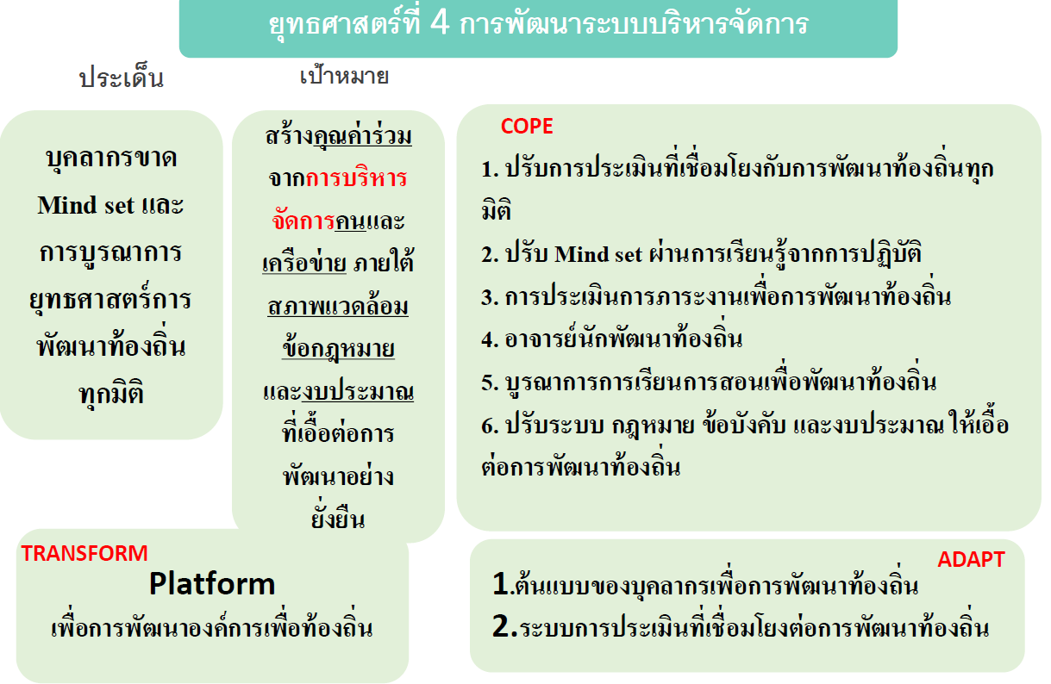
ยุทธศาสตร์มหาวิทยาลัยราชภัฏ เพื่อการพัฒนาท้องถิ่น ระยะ 20 ปี พ.ศ.2560-2579 (ยุทธศาสตร์ที่ 4)

Slide 12
ประเด็นยุทธศาสตร์/เป้าประสงค์/ตัวชี้วัด/กลยุทธ์ (ทบทวนประจำปีงบประมาณ พ.ศ. 2564)
ยุทธศาสตร์ (ทบทวน 2563) | ยุทธศาสตร์ (ทบทวน 2564)
วิสัยทัศน์ : “เป็นศูนย์กลางการบริหารจัดการ โดยใช้เทคโนโลยีและนวัตกรรม” | วิสัยทัศน์ : “เป็นศูนย์กลางการบริหารจัดการ โดยใช้เทคโนโลยีและนวัตกรรม”
ประเด็นยุทธศาสตร์ที่ 1 : พัฒนาระบบบริหารจัดการ โดยใช้เทคโนโลยีและนวัตกรรม | ประเด็นยุทธศาสตร์ที่ 1 : การบริหารจัดการที่มีคุณภาพเป็นไปตามหลักธรรมาภิบาล
ประเด็นยุทธศาสตร์ที่ 2 : พัฒนาบุคลากรและเสริมสร้างความรักความผูกพันต่อองค์กร | ประเด็นยุทธศาสตร์ที่ 2 : พัฒนาบุคลากรและเสริมสร้างความรักความผูกพันต่อองค์กร
ประเด็นยุทธศาสตร์ที่ 3 : พัฒนาการให้บริการเชิงรุก ได้มาตรฐาน | ประเด็นยุทธศาสตร์ที่ 3 : สนับสนุนการจัดกิจกรรมพัฒนานักศึกษาและพัฒนาการให้บริการเชิงรุก
เป้าประสงค์ 3 เป้าประสงค์ 1. พัฒนาเทคโนโลยีสารสนเทศและนวัตกรรม เพื่อสนับสนุนระบบ บริหารจัดการ มีความคล่องตัวและมีประสิทธิภาพ 2. บุคลากรมีความรู้ความสามารถ ทักษะ สมรรถนะสามารถ สร้างมูลค่าและเสริมสร้างคุณค่าให้แก่องค์กร 3. มีการพัฒนาระบบบริการเชิงรุก พร้อมสร้างความพึงพอใจ ให้แก่ผู้รับบริการ | เป้าประสงค์ 4 เป้าประสงค์ 1. ระบบบริหารจัดการที่มีคุณภาพตามหลักธรรมาภิบาล 2. บุคลากรมีความรู้ความสามารถ ทักษะ สมรรถนะสามารถสร้างมูลค่า และเสริมสร้างคุณค่าให้แก่องค์กร 3. นักศึกษามีคุณภาพตามอัตลักษณ์ของมหาวิทยาลัย 4. การบริการเชิงรุก ได้มาตรฐาน

Slide 13
ประเด็นยุทธศาสตร์/เป้าประสงค์/ตัวชี้วัด/กลยุทธ์ (ทบทวนประจำปีงบประมาณ พ.ศ. 2564)
ยุทธศาสตร์ (ทบทวน 2563) | ยุทธศาสตร์ (ทบทวน 2564)
10 ตัวชี้วัด | 7 ตัวชี้วัด
KPI 1 ร้อยละของการบรรลุเป้าหมายตามตัวชี้วัดของแผนปฏิบัติราชการ KPI 2 จำนวนระบบเทคโนโลยีสารสนเทศและนวัตกรรมที่สนับสนุน ระบบบริหารจัดการของหน่วยงาน เพื่อให้มีความคล่องตัวและ มีประสิทธิภาพ KPI 3 มีแนวปฏิบัติที่ดี (Good Practices) เพื่อสนับสนุนระบบบ บริหารจัดการของสำนักงานอธิการบดี KPI 4 ร้อยละของบุคลากรที่ได้รับการพัฒนาความรู้ ความสามารถ ทักษะ และสมรรถนะตามสายงาน และนำมาใช้ในการพัฒนางาน KPI 5 จำนวนบุคลากรสายสนับสนุนที่ได้รับความก้าวหน้าตามสายงาน ประเภทวิชาชีพเฉพาะ เชี่ยวชาญเฉพาะ KPI 6 ร้อยละของบุคลากรที่จัดทำคู่มือปฏิบัติงานหลักแล้วเสร็จ และนำไปใช้ประโยชน์ KPI 7 ร้อยละความพึงพอใจและความผูกพันของบุคลากรที่มีองค์กร KPI 8 จำนวนคู่มือการให้บริการที่ประกาศใช้จริง KPI 9 จำนวนกระบวนงานที่มีการลดขั้นตอนและระยะเวลาการให้บริการ KPI 10 ร้อยละความพึงพอใจของผู้รับบริการต่อให้บริการของ สำนักงานอธิการบดี | KPI 1 ร้อยละของการบรรลุเป้าหมายตามตัวชี้วัดของแผนปฏิบัติราชการ KPI 2 จำนวนนวัตกรรมและแบบเทคโนโลยีที่นำมาใช้ในการบริหารจัดการ KPI 3 ร้อยละของบุคลากรสายสนับสนุนวิชาการที่ได้รับความก้าวหน้า ตามสายงานประเภทผู้บริหารและประเภทวิชาชีพเฉพาะ เชี่ยวชาญเฉพาะ KPI 4 ร้อยละของบุคลากรที่ได้รับการพัฒนาความรู้ ความสามารถ ทักษะ และสมรรถนะตามสายงาน และนำมาใช้ในการพัฒนางาน KPI 5 ร้อยละของบุคลากรที่จัดทำคู่มือปฏิบัติงานหลักแล้วเสร็จและ นำไปใช้ประโยชน์ KPI 6 ร้อยละของนักศึกษาที่ได้รับการพัฒนาตามอัตลักษณ์ของมหาวิทยาลัย KPI 7 ร้อยละความพึงพอใจของผู้รับบริการต่อการให้บริการของ สำนักงานอธิการบดี

Slide 14
ประเด็นยุทธศาสตร์/เป้าประสงค์/ตัวชี้วัด/กลยุทธ์ (ทบทวนประจำปีงบประมาณ พ.ศ. 2564)
ยุทธศาสตร์ (ทบทวน 2563) | ยุทธศาสตร์ (ทบทวน 2564)
10 กลยุทธ์ | 7 กลยุทธ์
1. พัฒนากระบวนการวางแผนและติดตามประเมินผลให้มีประสิทธิภาพ โดยใช้ระบบเทคโนโลยีสารสนเทศ 2. ส่งเสริมและพัฒนาบุคลากรทุกหน่วยงานในสำนักงานอธิการบดี ใช้ระบบเทคโนโลยีสารสนเทศในการปฏิบัติงาน 3. ส่งเสริมและจัดกิจกรรมการหาแนวปฏิบัติที่ดีในการปฏิบัติงาน 4. ติดตามการนำความรู้ ความสามารถ ทักษะ และสมรรถนะตามสายงาน ไปใช้ในการปฏิบัติงานได้อย่างมีประสิทธิภาพ 5. เตรียมความพร้อมบุคลากรให้เกิดความก้าวหน้าตามสายงาน 6. สนับสนุนและกระตุ้นให้บุคลากรจัดทำคู่มือปฏิบัติงานและนำมาใช้จริง ในหน่วยงาน 7. พัฒนาคุณภาพชีวิตของบุคลากรและสร้างองค์กรแห่งความสุข 8. กระตุ้นให้หน่วยงานภายในสำนักงานอธิการบดีจัดทำคู่มือการ ให้บริการเพื่อสร้างมาตรฐานการให้บริการสำหรับผู้มาใช้บริการ 9. ส่งเสริมให้มีนโยบายในการพัฒนาปรับปรุง ลดขั้นตอนและระยะ เวลาการให้บริการ 10. พัฒนาบุคลากรให้มีจิตสำนึกและทักษะด้านการให้บริการ | 1. ยกระดับการบริหารจัดการให้มีคุณภาพ 2. ส่งเสริมและพัฒนาบุคลากรทุกหน่วยงานในสำนักงานอธิการบดี ใช้ระบบเทคโนโลยีสารสนเทศในการปฏิบัติงาน 3. พัฒนาบุคลากรเชิงรุกให้ได้รับความก้าวหน้าทางสายงาน 4. ติดตามการนำความรู้ ความสามารถ ทักษะ และสมรรถนะตามสายงาน ไปใช้ในการปฏิบัติงานได้อย่างมีประสิทธิภาพ 5. สนับสนุนและกระตุ้นให้บุคลากรจัดทำคู่มือปฏิบัติงานและนำมาใช้จริง ในหน่วยงาน 6. พัฒนาระบบและกลไกเพื่อยกระดับการจัดกิจกรรมนักศึกษาให้สอดคล้อง กับสภาวการณ์ที่เปลี่ยนแปลง 7. ยกระดับมาตรฐานการให้บริการเชิงรุก พร้อมสร้างความพึงพอใจ ให้แก่ผู้รับบริการ

Slide 15
สรุปจำนวน เป้าประสงค์/กลยุทธ์/ตัวชี้วัด/
ตามยุทธศาสตร์สำนักงานอธิการบดี ระยะ 4 ปี พ.ศ. 2561 - 2564 (ทบทวนประจำปีงบประมาณ พ.ศ. 2564)
ยุทธศาสตร์
เป้าประสงค์
ตัวชี้วัด
กลยุทธ์
1. การบริหารจัดการที่มีคุณภาพเป็นไปตามหลักธรรมาภิบาล
1 เป้าประสงค์
2 ตัวชี้วัด
2 กลยุทธ์
2. พัฒนาบุคลากรและเสริมสร้างความรักความผูกพันต่อองค์กร
1 เป้าประสงค์
3 ตัวชี้วัด
3 กลยุทธ์
3. สนับสนุนการจัดกิจกรรมพัฒนานักศึกษาและพัฒนาการให้บริการเชิงรุก
2 เป้าประสงค์
2 ตัวชี้วัด
2 กลยุทธ์
รวมทั้งสิ้น
4 เป้าประสงค์
7 ตัวชี้วัด
7 กลยุทธ์

Slide 16
ประเด็นยุทธศาสตร์/เป้าประสงค์/ตัวชี้วัด/กลยุทธ์ (ทบทวนประจำปีงบประมาณ พ.ศ.2564)
รวม 3 ประเด็นยุทธศาสตร์ 4 เป้าประสงค์ 7 ตัวชี้วัด 7 กลยุทธ์

Slide 17
ระเบียบวาระที่ 5
5.2 ร่าง แผนปฏิบัติราชการประจำปีงบประมาณ พ.ศ. 2564
สรุปเรื่อง
เพื่อเป็นแนวทางในการปฏิบัติราชการ และการดำเนินงานของสำนักงานอธิการบดี รวมถึงเป็นเครื่องมือในการติดตามประเมินการดำเนินงานให้เป็นไปด้วยความเรียบร้อยและเกิดประสิทธิภาพ เพื่อให้เป็นไปตามประเด็นยุทธศาสตร์ เป้าประสงค์ ตัวชี้วัดที่ตั้งไว้ ในการนี้ฝ่ายเลขานุการ จึงได้จัดทำร่างแผนปฏิบัติราชการประจำปีงบประมาณ พ.ศ. 2564 (เอกสารประกอบระเบียบวาระที่ 5.2)
(หน้า 15-17)

Slide 18
ยุทธศาสตร์ที่ 1 การบริหารจัดการที่มีคุณภาพเป็นไปตามหลักธรรมาภิบาล
เป้าประสงค์ | ตัวชี้วัด | เป้าหมาย 2564 | กลยุทธ์ | ผู้รับผิดชอบ
ระบบบริหารจัดการที่มีคุณภาพตามหลัก ธรรมาภิบาล | KPI 1 ร้อยละของการบรรลุเป้าหมายตามตัวชี้วัดของแผนปฏิบัติราชการ | ร้อยละ 80 | กลยุทธ์ที่ 1.1 ยกระดับการบริหารจัดการให้มีคุณภาพ | กองกลาง กองนโยบายและแผน กองพัฒนานักศึกษา
 | KPI 2 จำนวนนวัตกรรมและแบบเทคโนโลยีที่นำมาใช้ในการบริหารจัดการ (มร.สน) | 2 ระบบ | กลยุทธ์ 1.2 ส่งเสริมและพัฒนาบุคลากรทุกหน่วยงานในสำนักงานอธิการบดีใช้ระบบเทคโนโลยีสารสนเทศในการปฏิบัติงาน | กองกลาง กองนโยบายและแผน กองพัฒนานักศึกษา
(หน้า 15)

Slide 19
ยุทธศาสตร์ที่ 2 พัฒนาบุคลากรและเสริมสร้างความรักความผูกพันต่อองค์กร
เป้าประสงค์เชิงยุทธศาสตร์ | ตัวชี้วัด | เป้าหมาย 2564 | กลยุทธ์ | ผู้รับผิดชอบ
บุคลากรมีความรู้ความสามารถ ทักษะ สมรรถนะสามารถสร้างมูลค่าและเสริมสร้างคุณค่าให้แก่องค์กร | KPI 1 ร้อยละของบุคลากรสายสนับสนุนวิชาการที่ได้รับความก้าวหน้าตามสายงานประเภทผู้บริหารและประเภทวิชาชีพเฉพาะเชี่ยวชาญเฉพาะ (มร.สน) | ร้อยละ 75 | กลยุทธ์ 2.1 พัฒนาบุคลากรเชิงรุกให้ได้รับความก้าวหน้าทางสายงาน | งานบริหารบุคคล และนิติการ กองกลาง
 | KPI 2 ร้อยละของบุคลากรที่ได้รับการพัฒนาความรู้ ความสามารถ ทักษะ และสมรรถนะตามสายงาน | ร้อยละ 75 | กลยุทธ์ 2.1 ติดตามการนำความรู้ ความสามารถ ทักษะ และสมรรถนะตามสายงานไปใช้ในการปฏิบัติงานได้อย่างมีประสิทธิภาพ | กองกลาง กองนโยบายและแผน กองพัฒนานักศึกษา
 | KPI 3 บุคลากรที่จัดทำคู่มือปฏิบัติงานหลักแล้วเสร็จและนำไปใช้ประโยชน์ | 3 คน | กลยุทธ์ที่ 2.3 สนับสนุนและกระตุ้นให้บุคลากรจัดทำคู่มือปฏิบัติงานและนำมาใช้จริงในหน่วยงาน | งานบริหารบุคคล และนิติการ กองกลาง
(หน้า 15)

Slide 20
ยุทธศาสตร์ที่ 3 สนับสนุนการจัดกิจกรรมพัฒนานักศึกษาและพัฒนาการให้บริการเชิงรุก
เป้าประสงค์เชิงยุทธศาสตร์ | ตัวชี้วัด | เป้าหมาย | กลยุทธ์ | ผู้รับผิดชอบ
3.1 นักศึกษามีคุณภาพตามอัตลักษณ์ของมหาวิทยาลัย | KPI 1 ร้อยละของนักศึกษา ที่ได้รับการพัฒนาตามอัตลักษณ์ ของมหาวิทยาลัย | ร้อยละ 80 | กลยุทธ์ 3.1 พัฒนาระบบและกลไกเพื่อยกระดับการจัดกิจกรรมนักศึกษาให้สอดคล้องกับสภาวการณ์ที่เปลี่ยนแปลง | กองพัฒนานักศึกษา
3.2 การบริการเชิงรุกได้มาตรฐาน | KPI 2 ร้อยละความพึงพอใจของผู้รับบริการต่อการให้บริการของสำนักงานอธิการบดี | ร้อยละ 80 | กลยุทธ์ 3.2 ยกระดับมาตรฐานการให้บริการ เชิงรุก พร้อมสร้างความพึงพอใจให้แก่ผู้รับบริการ | กองกลาง กองนโยบายและแผน กองพัฒนานักศึกษา
(หน้า 16)
อัตลักษณ์ของมหาวิทยาลัย : “บัณฑิตเป็นคนดี มีจิตสาธารณะ และทักษะวิชาชีพ”
รวม 3 ประเด็นยุทธศาสตร์ 4 เป้าประสงค์ 7 ตัวชี้วัด 7 กลยุทธ์

Slide 21

5.2 ร่าง แผนปฏิบัติราชการประจำปีงบประมาณ พ.ศ. 2564
ยุทธศาสตร์ที่ 1 การบริหารจัดการที่มีคุณภาพเป็นไป
ตามหลักธรรมาภิบาล รวม 57 โครงการ
งบแผ่นดิน 7 โครงการ งบรายได้ จำนวน 41 โครงการ
ภูพานเพลซ จำนวน 2 โครงการ และรายได้จากการบริการ
จำนวน 7 โครงการ
(หน้า 18-20)
ยุทธศาสตร์ที่ 2 พัฒนาบุคลากรและเสริมสร้างความรัก
ความผูกพันต่อองค์กร รวม 15 โครงการ
งบแผ่นดิน –ไม่มี- งบรายได้ จำนวน 15 โครงการ
(หน้า 20-21)
ยุทธศาสตร์ที่ 3 สนับสนุนการจัดกิจกรรมพัฒนานักศึกษาและพัฒนาการให้บริการเชิงรุก รวม 25 โครงการ
งบแผ่นดิน จำนวน 1 โครงการ งบรายได้ จำนวน 19 โครงการ
และรายได้จากบริการ จำนวน 5 โครงการ
(หน้า 21-22)
โครงการงบยุทธศาสตร์เพื่อการพัฒนาท้องถิ่น
จำนวน 4 โครงการ 11 กิจกรรม

Slide 22
โครงการ/กิจกรรม ภายใต้โครงการงบยุทธศาสตร์มหาวิทยาลัยราชภัฏเพื่อการพัฒนาท้องถิ่น สำนักงานอธิการบดี ประจำปีงบประมาณ พ.ศ. 2564
โครงการยุทธศาสตร์มหาวิทยาลัยราชภัฏเพื่อการพัฒนาท้องถิ่น | งบประมาณ | หน่วยงาน
1. โครงการบูรณาการพันธกิจ ตามบริบทของมหาวิทยาลัยเพื่อยกระดับคุณภาพชีวิต | 1,332,510
1.1 กิจกรรมเข้าร่วมอบรมเชิงปฏิบัติการโครงการสร้างแกนนำนักศึกษาราชภัฏวิศวกรสังคม (แม่ไก่) ของมหาวิทยาลัยราชภัฏ กลุ่มภาคตะวันออกเฉียงเหนือ | 65,980 | กองพัฒนานักศึกษา
1.2 กิจกรรมค่าใช้จ่ายในการเดินทางไปราชการในการขับเคลื่อนยุทธศาสตร์มหาวิทยาลัยราชภัฏเพื่อพัฒนาท้องถิ่น | 400,000 | กองนโยบายและแผน
1.3 กิจกรรมวิศวกรสังคมสู่การพัฒนาชุมชน | 50,000 | กองพัฒนานักศึกษา
1.4 กิจกรรมพัฒนาทักษะวิศวกรสังคมแก่นักศึกษาและน้อมนำศาสตร์พระราชาเพื่อการพัฒนาท้องถิ่น | 683,530 | กองพัฒนานักศึกษา
1.5 กิจกรรมพัฒนาบุคลากรศูนย์พัฒนาเด็กเล็กในเขตพื้นที่บริการการศึกษาของมหาวิทยาลัยราชภัฏสกลนคร | 133,000 | โรงเรียนวิธีธรรมฯ
2. โครงการบริหารจัดการเชิงรุกพลิกโฉมมหาวิทยาลัยเพื่อพัฒนาท้องถิ่นอย่างมีสุขภาวะ | 650,000
2.1 กิจกรรมการทบทวนแผนยุทธศาสตร์พลิกโฉมหาวิทยาลัยเพื่อการพัฒนาท้องถิ่นอย่างมีสุขภาวะและยั่งยืน | 150,000 | กองนโยบายและแผน
2.2 กิจกรรมเสริมสร้างความรัก สามัคคี เข้าใจสิทธิหน้าที่พลเมืองภายใต้สังคมประชาธิปไตยอันมีพระมหากษัตริย์ทรงเป็นประมุข | 300,000 | กองพัฒนานักศึกษา
*2.3 กิจกรรมพลิกโฉมพัฒนาระบบบริหารจัดการทางการบัญชี | 200,000 | สำนักงานอธิการบดี
3. โครงการสร้างพื้นฐานลักษณะคนไทยให้กับนักศึกษา | 212,600
3.1 กิจกรรมการสร้างพื้นฐานคุณลักษณะคนไทยที่พึงประสงค์ให้นักศึกษามีทัศนคติที่ถูกต้องต่อชาติบ้านเมืองและมีพื้นฐานชีวิตที่มั่นคง | 166,600 | กองพัฒนานักศึกษา
3.2 กิจกรรมศิษย์เก่าต้นแบบในการถ่ายทอดองค์ความรู้สู่ศิษย์ปัจจุบัน | 46,000 | กองพัฒนานักศึกษา
4. โครงการพัฒนาศักยภาพบุคลากรสายสนับสนุนวิชาการ | 250,000
4.1 กิจกรรมพัฒนาศักยภาพบุคลากรสายสนับสนุน เพื่อเสริมสร้างทักษะ และบูรณาการการทำงานให้ขับเคลื่อนอย่างมีประสิทธิภาพ | 250,000 | สำนักงานอธิการบดี
งบประมาณรวมทั้งสิ้น | 2,245,110
รวม 4 โครงการ 11 กิจกรรม รวม 2,445,110 บาท
(หน้า 16-17)

Slide 23
จึงเรียนมาเพื่อโปรดพิจารณา

